Slide 1


Reflexiones Positivas

Slide 2

La vida
es como un piano
las teclas blancas representan
los momentos felices y
las negras los tristes,
la armonía que consigas dependerá de como
lo toques.

Slide 3

La cosa más insignificante puede cambiarte la vida en un abrir y cerrar de ojos cuando menos te lo esperas, ocurre algo por casualidad que te embarca en un viaje que no habías planeado rumbo a un futuro jamás imaginado.

Slide 4

Nos educan, nos enseñan, nos transmiten. Pero nos corresponde a nosotros abrirnos a la vida. Nadie enseña a vivir. Es una experiencia única, de cada uno y aunque estemos con otros, compartamos con otros. Es nuestra soledad la que debemos cuidar, respetar y llenar de sentido.

Slide 5
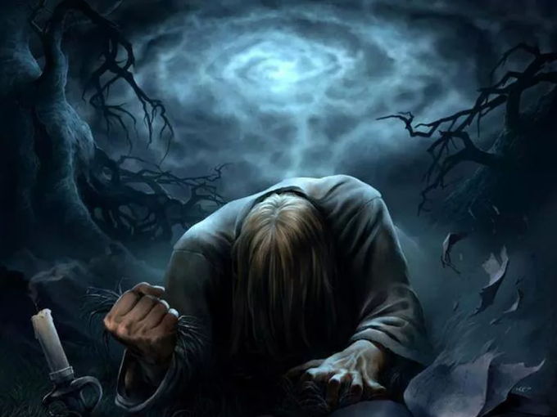
No hay medicamento que cure el dolor del alma, solo hay un anestésico llamado tiempo que te enseña a no sentir dolor aunque la herida perdure.

Slide 6

Hay momentos de silencio tan llenos de sentidos que ninguna palabra podrá describirlos.

Slide 7

Nunca la noche a vencido al amanecer, y
Nunca un problema ha vencido a la esperanza.

Slide 8

No permitas que tu corazón se haga de piedra

Slide 9




Diseño:Amore
Tema: Reflexiones Positivas
Música:
Interprete
Amore
Y.
V
31/03/2015

Slide 10







¿Te ha gustado?
Puedes ver más entrando
Aquí
Además puedes recibir powerpoints en tu correo electrónico suscribiéndote aquí:

